Slide 1

Кваліфікаційна робота бакалавра
ПРОГРАМНА СИСТЕМА ДЛЯ ОРГАНІЗАЦІЇ ТА УПРАВЛІННЯ ГРУПОВИМИ ПОДОРОЖАМИ. КЛІЄНТСЬКА ЧАСТИНА
Виконала: ст. гр. ПЗПІ-21-3 Черкасова Е.С.
Керівник: доцент кафедри ПІ Колесников Д.О
2025 Р.

Slide 2

РОЛЬ У ПРОЄКТІ - FRONT END DEVELOPER
Внесок:
Розробка UI/UX дизайну для зручності користувачів
Реалізація ключових функцій (реєстрація, авторизація, чат, маршрут)
Забезпечення взаємодії з бекендом через REST API
Проведення тестування працездатності клієнтської частини

Slide 3
ВАЖЛИВІСТЬ FRONT-END РОЗРОБКИ
Основний місток між користувачем і функціональністю - фронтенд забезпечує інтуїтивне та привабливе середовище для користувачів, роблячи складні процеси зручними та зрозумілими
Вплив на досвід користувача (UX) - від чіткості інтерфейсу залежить залучення та задоволеність користувачів, що особливо важливо для подорожей і спільної роботи в групах.
Важлива частина безпеки - фронтенд реалізує обмеження доступу до конфіденційних даних та перевірку прав користувачів (через контекст авторизації).

Slide 4





ТЕХНОЛОГІЧНИЙ СТЕК
Мова програмування JavaScript
Фреймворк React.js
Axios - бібліотека для обміну даними з сервером через REST API
React Router - забезпечує навігацію між сторінками застосунку без перезавантаження
Context API - для централізованого зберігання та обробки даних про автентифікацію користувача
Leaflet - для роботи картами

Slide 5
ОСНОВНІ ФУНКЦІЇ DЕБЗАСТОСУНКУ
Управління учасниками подорожі, керування заявками
Реєстрація та авторизація користувачів
Створення та керування подорожами
Інтерактивна карта
Перегляд статистистичних даних про учасника в подорожі
Управління профілем користувача
Груповий чат
Адміністрування

Slide 6
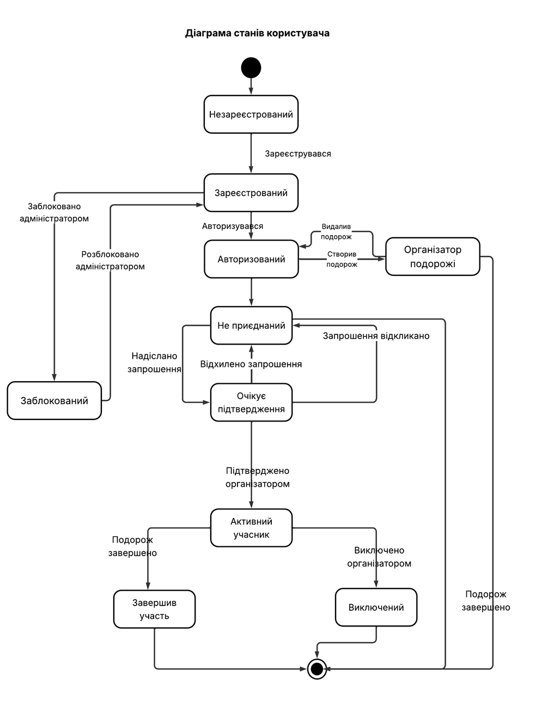
ДІАГРАМА СТАНІВ КОРИСТУВАЧА
На діаграмі зображено життєвий цикл користувача у вебзастосунку TravelMate
Користувач переходить між цими станами залежно від своїх дій або дій організатора

Slide 7
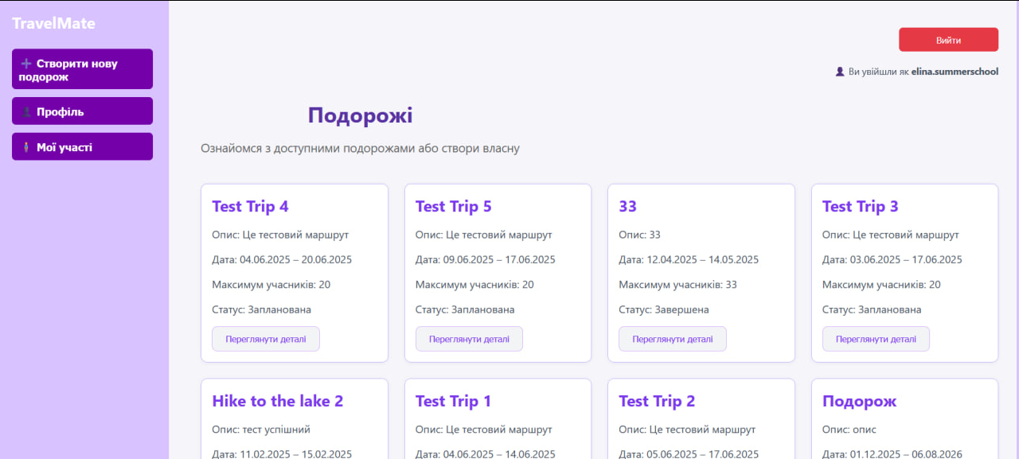
ГОЛОВНА СТОРІНКА КОРИСТУВАЧА

Slide 8
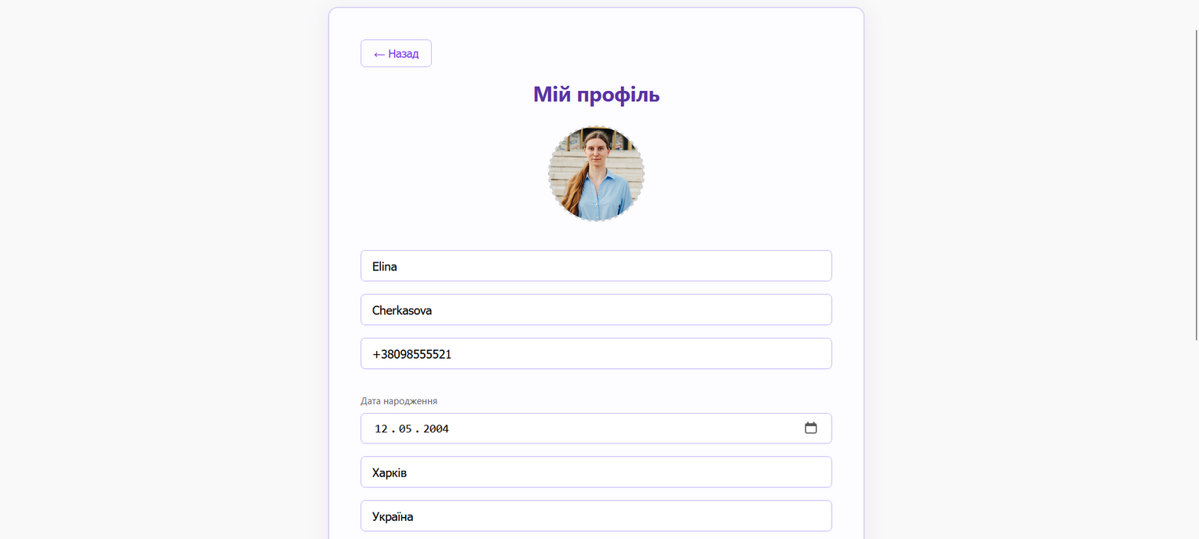

ПРОФІЛЬ КОРИСТУВАЧА

Slide 9
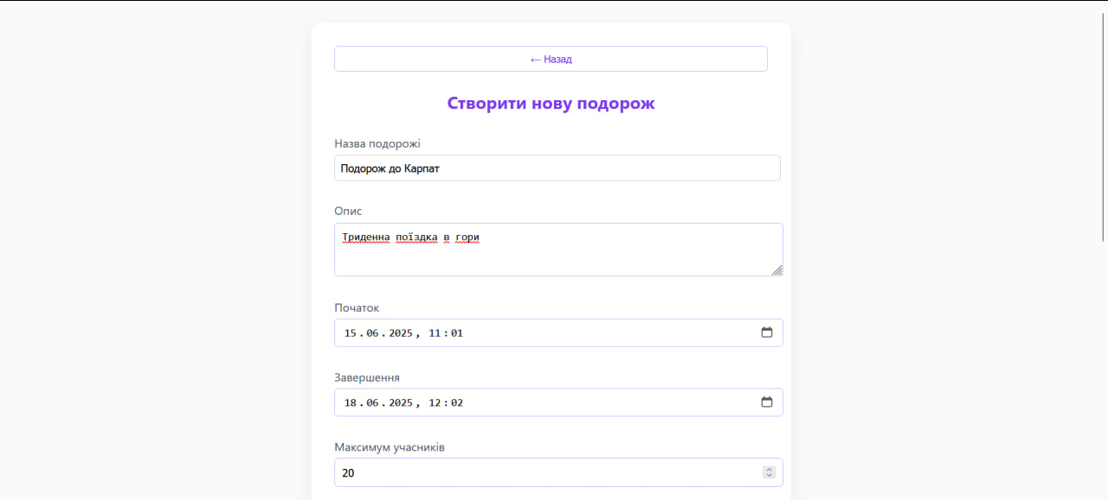
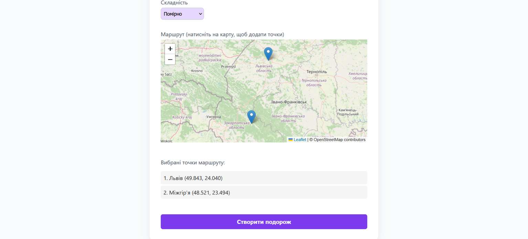
СТОРІНКА СТВОРЕННЯ НОВОЇ ПОДОРОЖІ

Slide 10
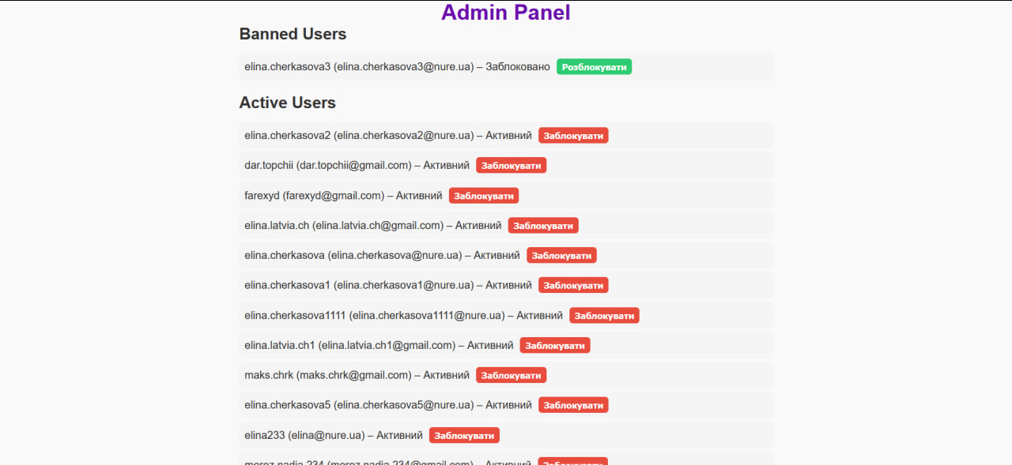
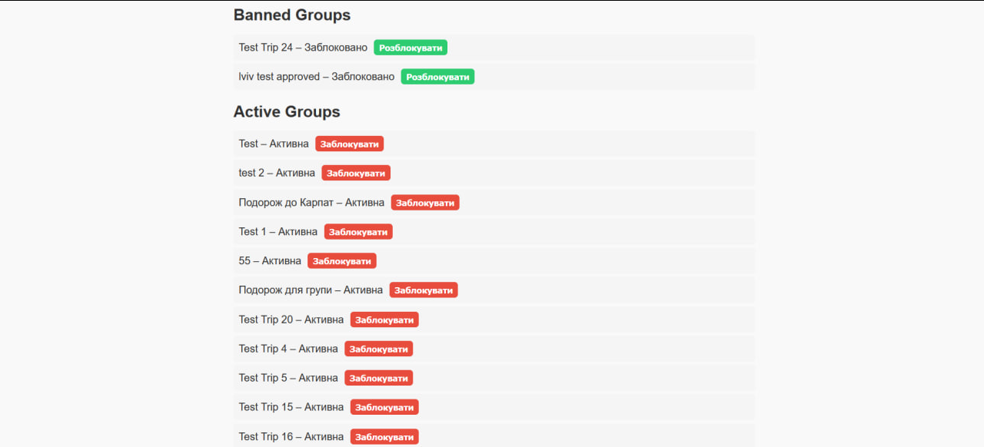
ІНТЕРФЕЙС АДМІНІСТРАТОРА

Slide 11
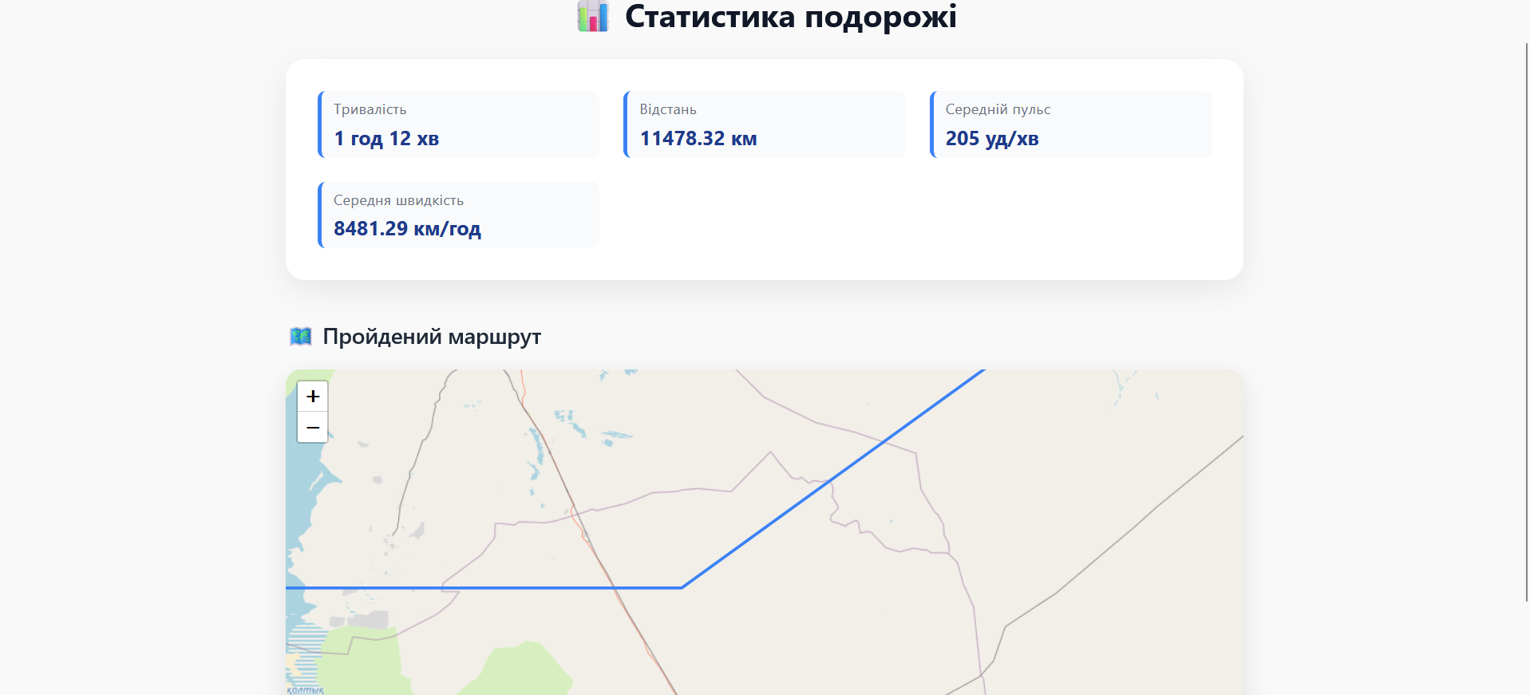
СТОРІНКА ДЛЯ ПЕРЕГЛЯДУ СТАТИСТИКИ ПОДОРОЖІ

Slide 12
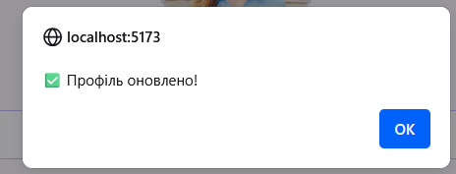
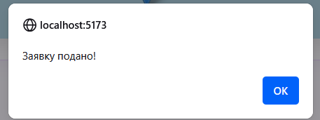
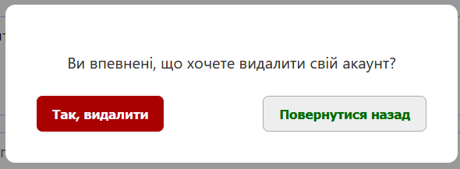
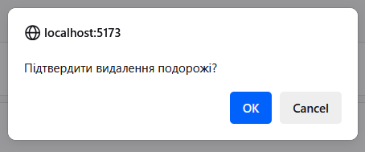
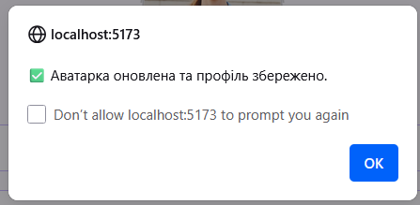
ВЕБЗАСТОСУНОК ІНФОРМУЄ КОРИСТУВАЧА ПРО ВСІ ВАЖЛИВІ ЗМІНИ

Slide 13
ВИСНОВКИ
Розроблено клієнтську частину вебзастосунку для організації групових подорожей
Застосунок підтримує різні ролі (учасник, організатор, адміністратор) та гарантує безпеку даних
Архітектура та вибрані технології дозволяють масштабувати систему та додавати нові функції у майбутньому
Про цю роботу було написано та подано статтю на X Міжнародну науково-практичну конференцію “SCIENCE IN THE MODERN WORLD: INNOVATIONS AND CHALLENGES”, 12-14.06.2025, Торонто, Канада

Slide 14
ДЯКУЮ ЗА УВАГУ!

